Slide 1

Predição de Diabetes
Inteligência Artificial

Slide 2
Conteúdos da apresentação
Tópicos a serem abordados
Introdução | Apresentação dos integrantes e do objetivo da nossa proposta
Conjunto de dados | Revelação do dataset utilizado para o treinamento
Análise comparativa | Validação e análise do desempenho dos modelos
Recomendação | Indicação do melhor modelo para este objetivo

Slide 3
01
Introdução

Slide 4
Participantes
01
02
03
Gabriel Schumann Moreira
Ciência de dados
Nicolas Marcolin Heberle
Ciência de dados
Vitor Silva de Antoni
Ciência da Computação

Slide 5
Objetivo da nossa proposta
DOR A SOLUCIONAR
PROPOSTA DE SOLUÇÃO
Diabetes exigem diagnóstico precoce e tratamento adequado
Determinar se o ser humano possuí diabetes através de dados específicos

Slide 6
02
Conjunto de dados

Slide 7
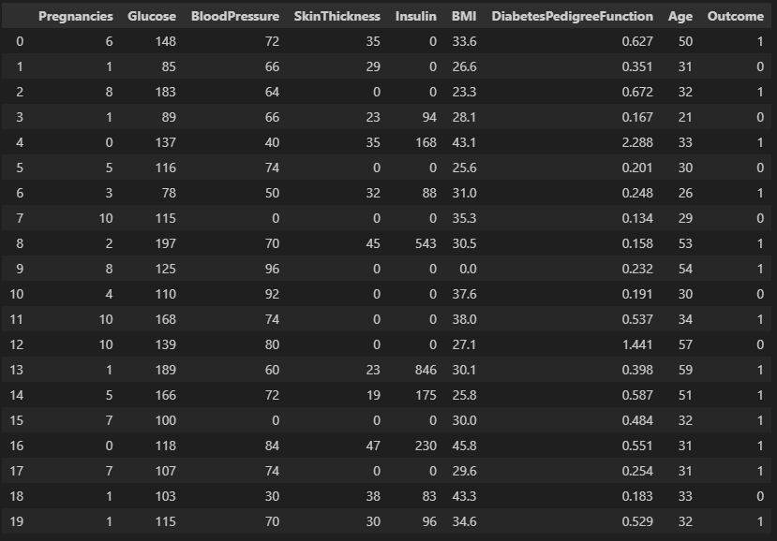
Conjunto de dados utilizado

Slide 8
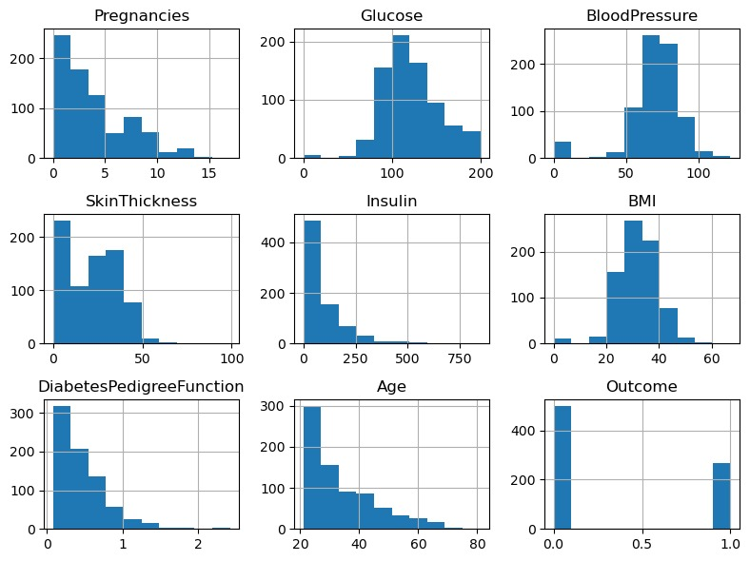
Conjunto de dados utilizado

Slide 9
03
ANÁLISE COMPARATIVA

Slide 10
MODELOS COM MELHOR DESEMPENHO

Slide 11
REDE NEURAL

Slide 12
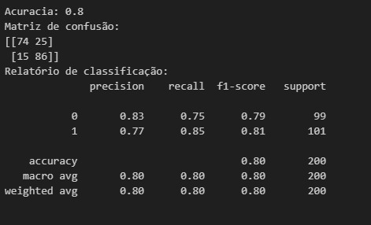
MODELO FFN

Slide 13
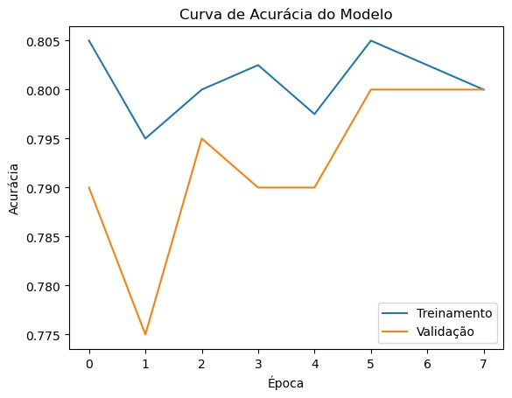
MODELO FFN

Slide 14
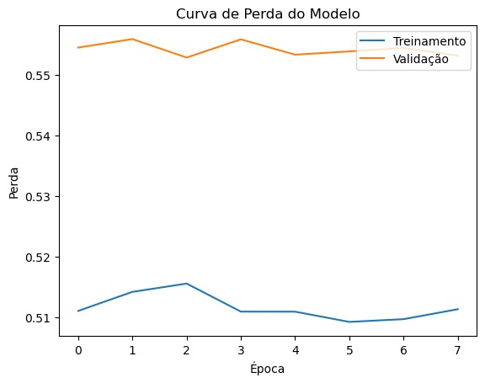
MODELO FFN

Slide 15
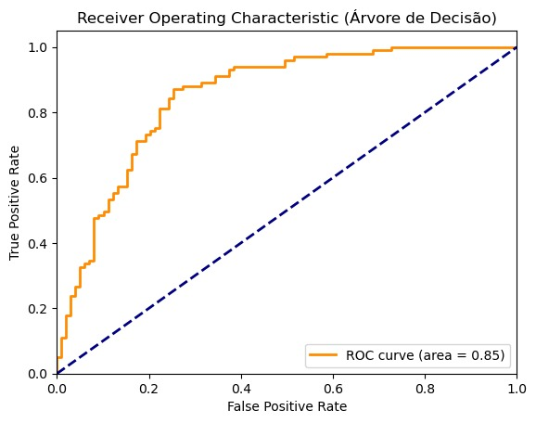
MODELO FFN

Slide 16
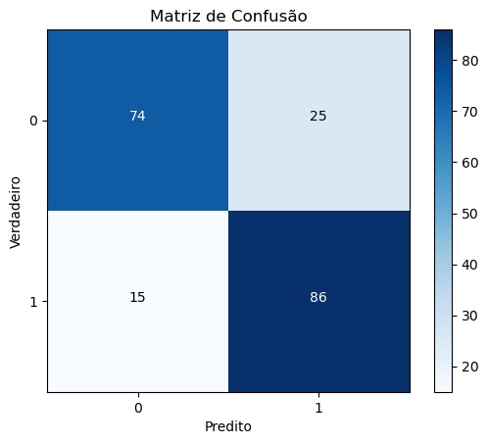
MODELO FFN

Slide 17
ÁRVORE DE DECISÃO

Slide 18

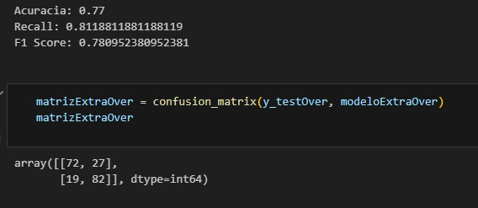
MODELO EXTRA TREE CLASSIFIER

Slide 19
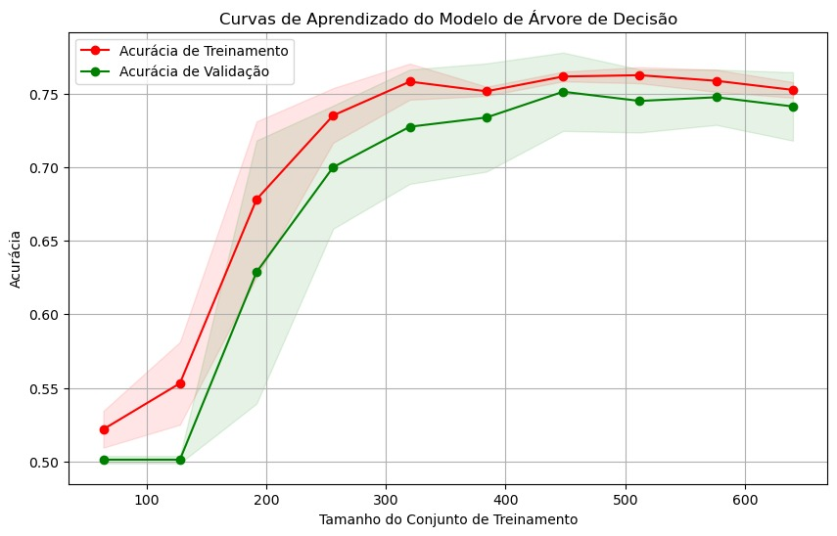
MODELO EXTRA TREE CLASSIFIER

Slide 20
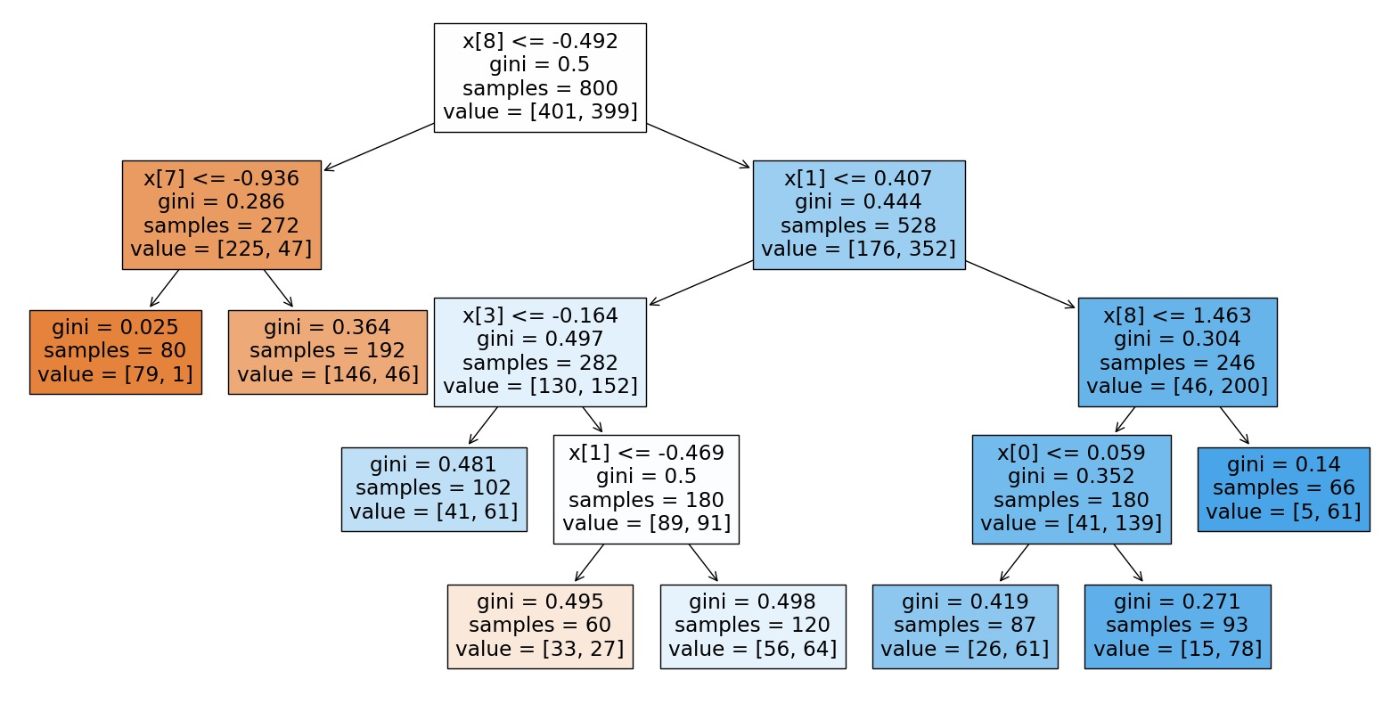
MODELO EXTRA TREE CLASSIFIER

Slide 21
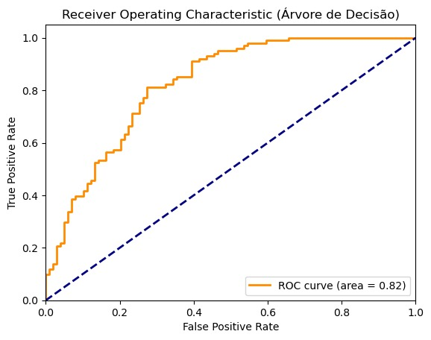
MODELO EXTRA TREE CLASSIFIER

Slide 22
MODELOS COM PIOR DESEMPENHO

Slide 23
REDE NEURAL

Slide 24
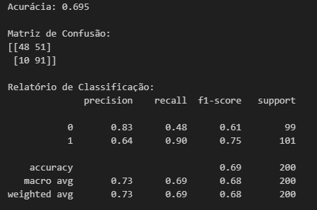
MODELO PERCEPTRON

Slide 25
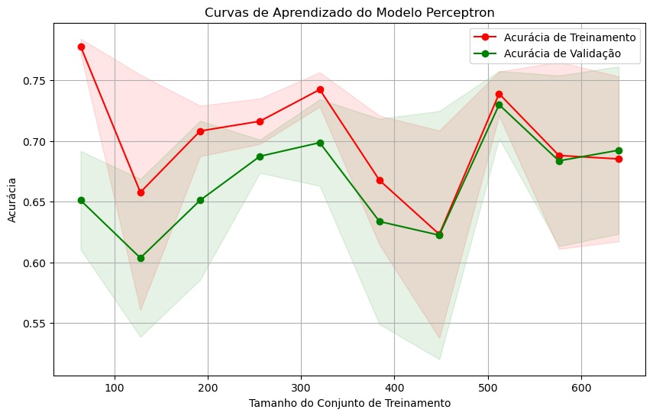
MODELO PERCEPTRON

Slide 26
ÁRVORE DE DECISÃO

Slide 27


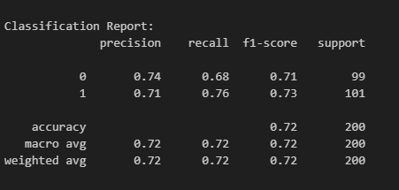
MODELO DECISION TREE REGRESSOR

Slide 28
04
RECOMENDAÇÃO DE MODELO

Slide 29
REDE NEURAL
MODELO FFN

Slide 30
MODELO FFN

Slide 31
oBRIGADO!
Agradecemos sua atenção.
Estamos abertos a receber seu feedback!

